Slide 1
PROYECTO
PISTÓN
GAES 4

Slide 2

Integrantes

Slide 3
ABSTRACT

Slide 4
Abstract
The purpose of our project is to provide a solution to the difficulties that our client presents, since after a deep analysis and data collection of how their establishment works, we have found the shortcomings regarding their inventory control, problems with the total registration of their income and the sale of their products. Our information system "PISTON" will solve the needs of collection, organization, data recording and reporting that our client currently presents.

Slide 5
Planteamiento del Problema

Slide 6
Planteamiento del Problema
La empresa de mantenimiento para automóviles llamada SERVICENTRO LA 22 ubicada en Bogotá, especializada en servicios de reparación, alineación, balanceo, mantenimiento y reparaciones de motores para automóviles y camionetas, en algunos casos camiones, presenta dificultades en los procesos relacionados con el control de inventario y ventas realizadas, junto con la optimización de los servicios que se ofrecen, estos ocasionando falencias relacionadas con tardanza de entrega, imprecisión de los costos totales que se generan y fallos a la hora de reabastecer inventario.

Slide 7
Justificación del Proyecto

Slide 8
Justificación del Proyecto
El fin del proyecto “PISTON” es ofrecer la manera más óptima de organizar sus productos y servicios; con la finalidad de brindar una mayor calidad y fidelización de clientes, facilitando la recolección, organización, almacenamiento de datos y generación de informes para ventas y listas de pendientes que actualmente “SERVICENTRO LA 22” tiene problemas. Disminuyendo así la carga de trabajo para sus implicados, en este caso la secretaria, gerente y administrador, brindando un servicio de mayor calidad.

Slide 9
Objetivos

Slide 10
Objetivo General
Desarrollar un sistema de información el cual optimice el registro de inventario, gestione y facilite el control de los ingresos de la empresa “SERVICENTRO LA 22”.

Slide 11
Objetivos Específicos
Almacenar la información personal de los clientes y las de sus vehículos.
Almacenar los productos y servicios ofrecidos por la empresa y ordenarlos por catálogos.
Facilitar las ventas para los clientes, modificar la compra y selección del método de pago deseado; junto con un historial que contenga los mantenimientos que se le han realizado en ocasiones pasadas al automóvil y las reparaciones que se le deben realizar al vehículo en el momento.
Almacenar en una lista la información de los mecánicos disponibles para trabajar, implementando un sistema que muestre el costo total de las reparaciones realizadas e indique el porcentaje de pago que le pertenece al empleado que las realizó.

Slide 12
Delimitación y Alcance

Slide 13
Delimitación y Alcance
Como alcance el sistema de información “PISTÓN” registrará la información del cliente y su vehículo, almacenará el historial de las reparaciones realizadas al vehículo, guardará la información de los mecánicos que realicen las reparaciones, mostrará el porcentaje que le pertenece al mecánico al realizar un trabajo, lanzará alertas al usuario para reabastecer el inventario, guardará la información de venta de productos y servicios realizados por la empresa.
El sistema tendrá como límite que sólo realizará acciones dentro de sus módulos ya definidos (Clientes, productos y servicios, ventas e historial y mecánicos), no ejecutará otras acciones fuera de estas.
El sistema no podrá asistir con tareas que no competen a software como la compra de productos para reabastecer el inventario o tratar con clientes.

Slide 14
IMPACTOS

Slide 15
Impactos
IMPACTO AMBIENTAL: Se disminuira enormemente el consumo de papel a la hora de registrar el pedido del cliente (marca del auto, placa, servicio a ofrecer.
IMPACTO TECNOLÓGICO: Tendrán un sistema de información y un PC de que podrán disponer a la hora de administrar la empresa.
IMPACTO ECONÓMICO: Tendrán una mejor eficacia a la hora de administrar la empresa, junto con los informes que ofrecerá el S.I lograran ver el estado de la empresa y sus avances, y lograr una mejora.

Slide 16
Diagrama de Procesos

Slide 17
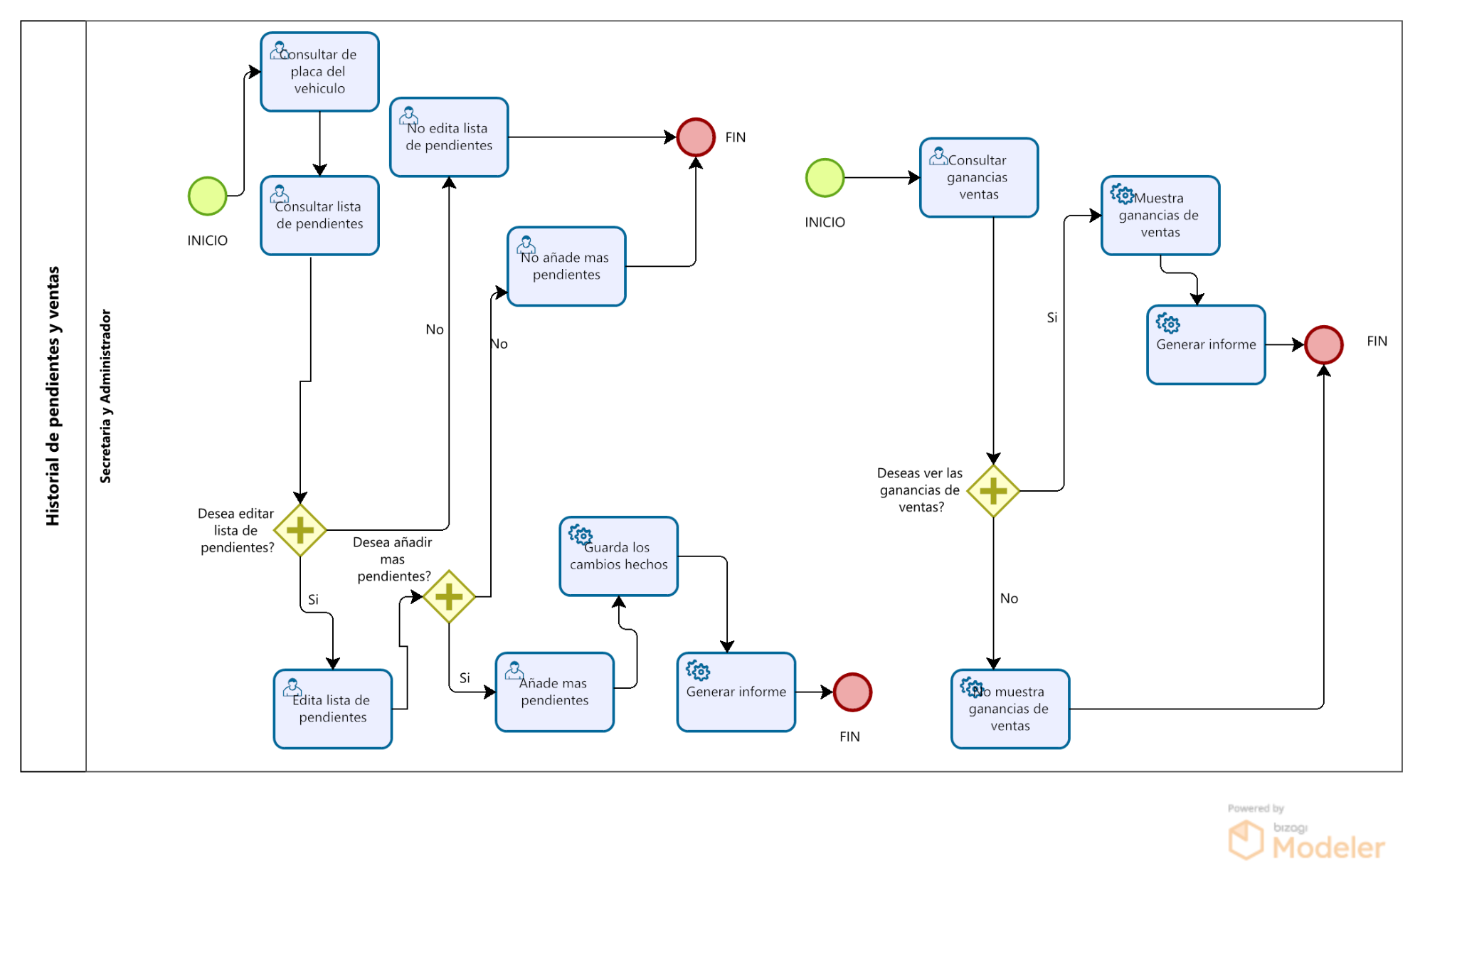
Diagrama de Procesos

Slide 18
Casos de Uso

Slide 19
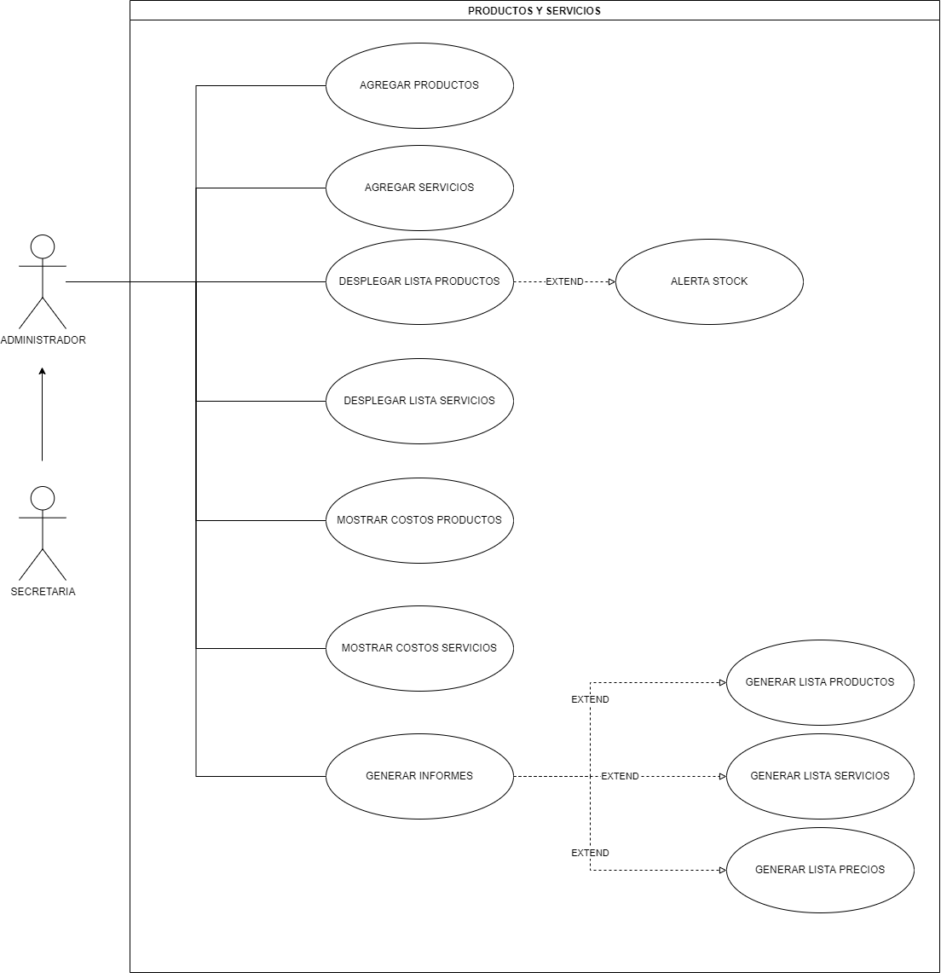
Casos de Uso

Slide 20
Historias de Usuario

Slide 21
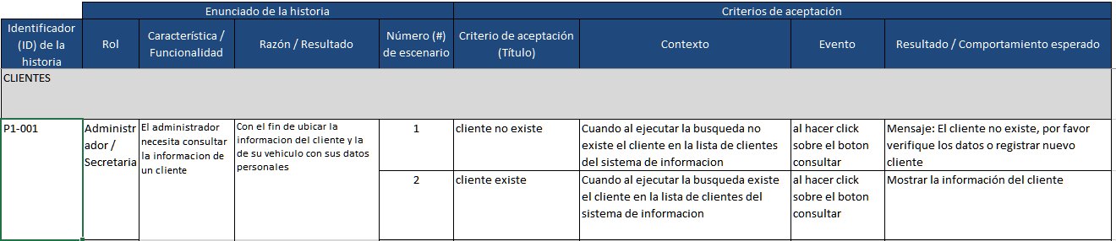
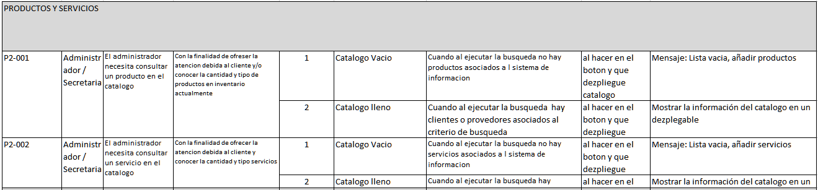
Historias de Usuario

Slide 22
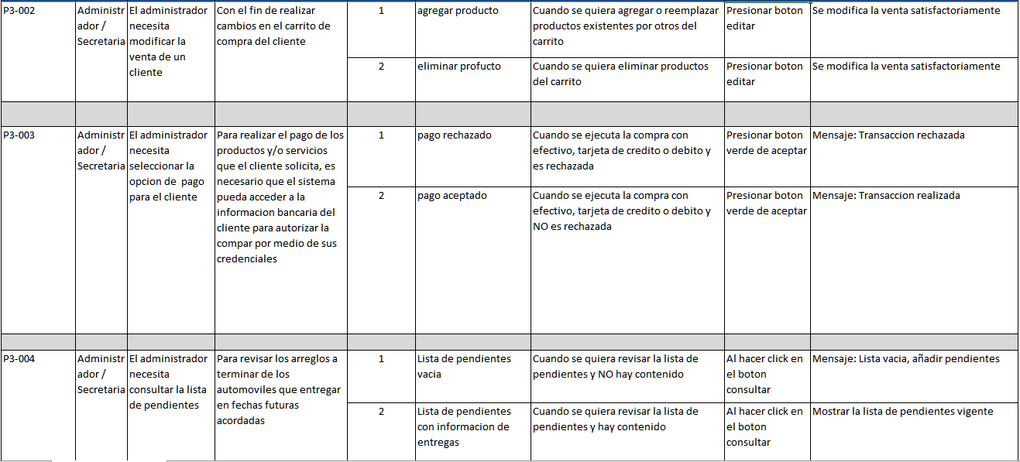
Historias de Usuario

Slide 23
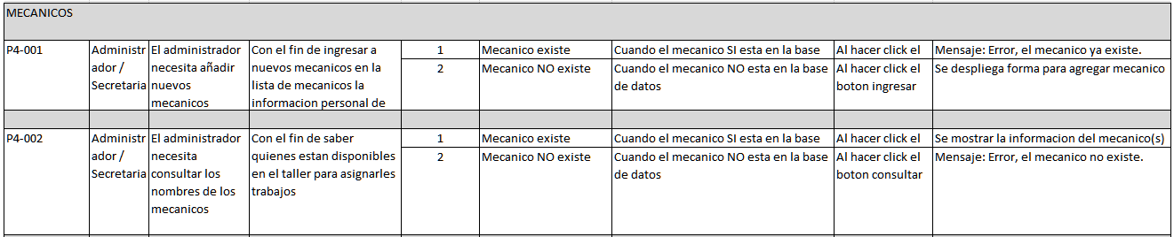
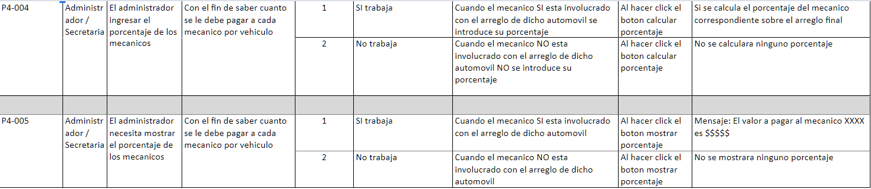
Historias de Usuario

Slide 24
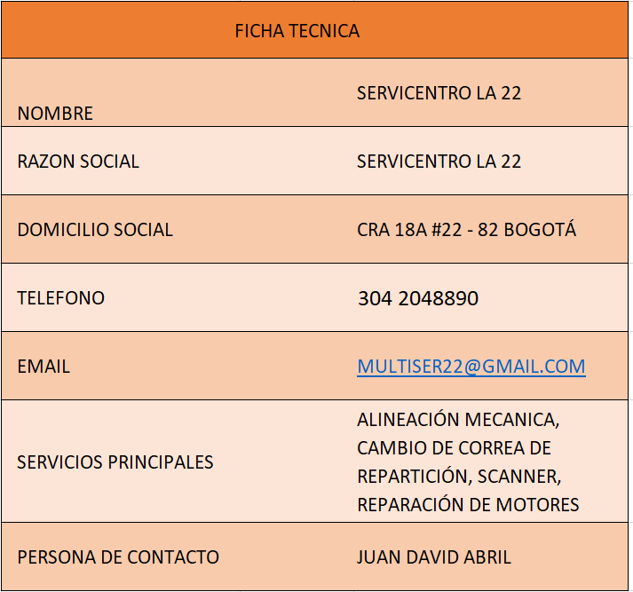
RECOLECCIÓN DE LA INFORMACIÓN

Slide 25
Requerimientos del Sistema

Slide 26
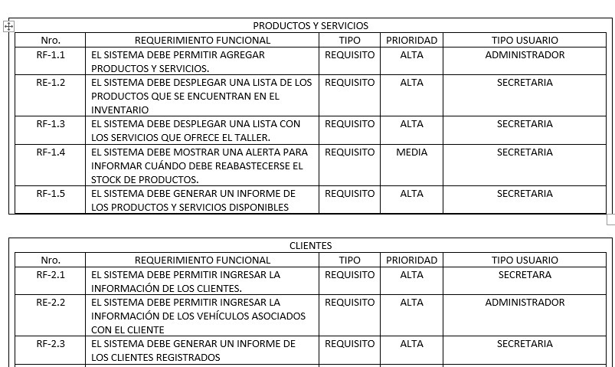
Requisitos Funcionales

Slide 27
Requisitos Funcionales

Slide 28
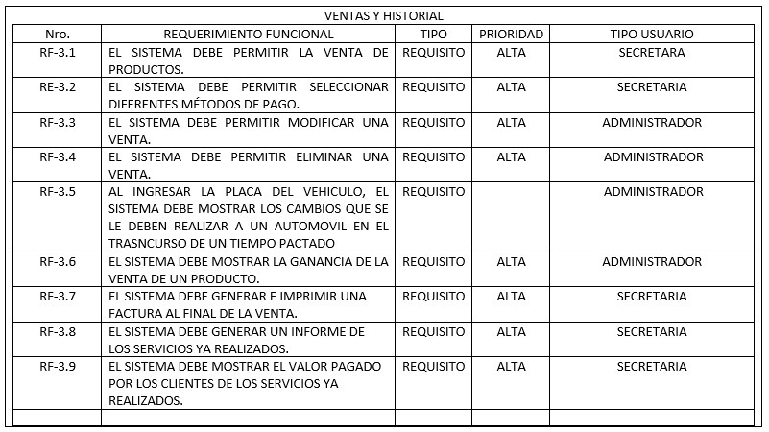
Requisitos Funcionales

Slide 29
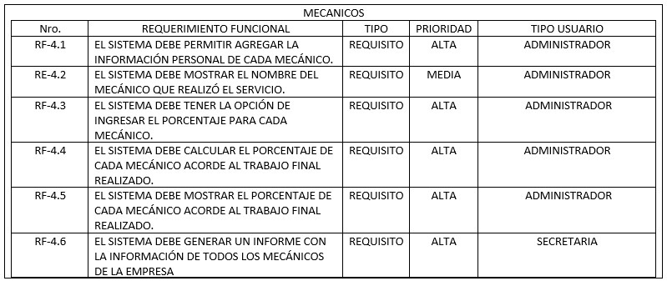
Requisitos Funcionales

Slide 30
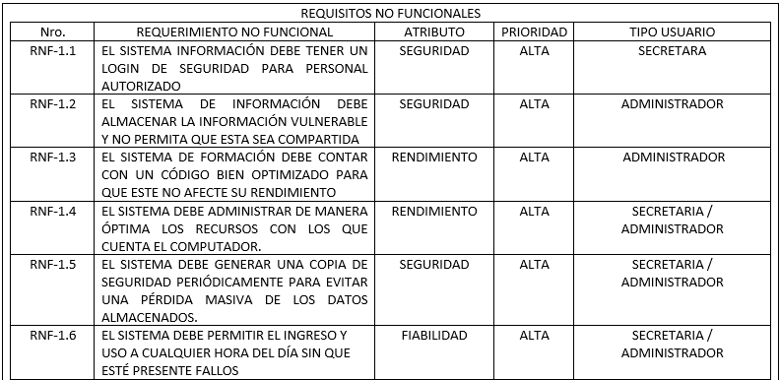
Requisitos No Funcionales

Slide 31
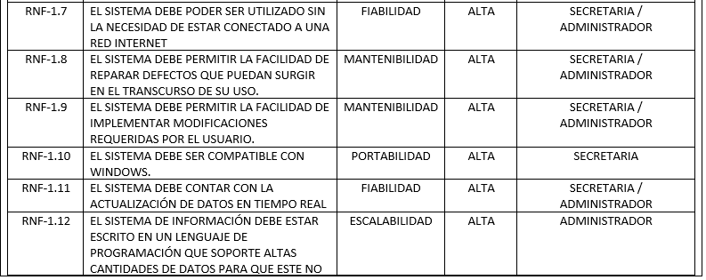
Requisitos No Funcionales

